Slide 1
ডিজিটাল ক্লাশে সবাইকে স্বাগতম

Slide 2
পরিচিতি
মোঃ জাহিদুল ইসলাম
সহকারী অধ্যাপক, ইতিহাস বিভাগ,
পল্লবী ডিগ্রী কলেজ, প্লট#১/১, রোড#৫, সেকশন#৮,দুয়ারিপাড়া,রুপনগর, ঢাকা -১২১৬। মোবাইল ০১৫৫২৪৬০৬৯৫
jahid01081971@gmai.com
আজকের বিষয়-
শ্রেনীঃ একাদশ/দ্বাদশ, পত্র-প্রথম,
বিষয়-ইতিহাস, অধ্যায়-চতুর্থ,
বাংলাদেশ ও দক্ষিণ এশিয়ার ইতিহাস ১৭৫৭-১৯৭১,
পাকিস্তান আমলে বাংলা ভাষা আন্দোলন ও এর গতি-প্রকৃতি
টপিক-ভাষা আন্দোলন ১৯৫২, কোড-৩০৪, সোমবার,সময়- ১১টা।

Slide 3
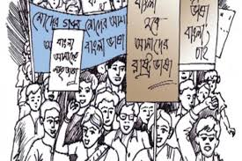
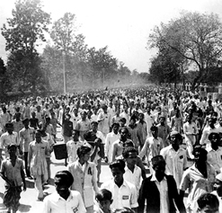
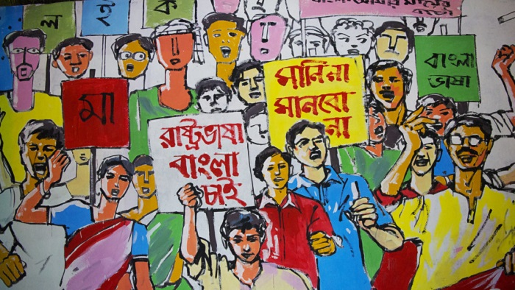
নিচের চিত্রগুলো লক্ষ করি
রাষ্ট্রভাষা বাংলার জন্য আন্দোলন করছে

Slide 4
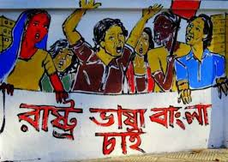
আজকের পাঠ------
ঐতিহাসিক রাষ্ট্রভাষা আন্দোলন ১৯৫২।

Slide 5
১৯৫২ সালের ভাষা আন্দোলন

Slide 6
শিখন ফল
এই পাঠ শেষে শিক্ষার্থীরা---
ভাষা আন্দোলন কী তা বলতে পারবে;
ভাষা আন্দোলনের কারণ বর্ণনা করতে পারবে;
ভাষা আন্দোলনের ঘটনা ব্যাখ্যা করতে পারবে;
ভাষা আন্দোলনের তাৎপর্য বিশ্লেষণ করতে পারবে।

Slide 7
ঐতিহাসিক প্রেক্ষাপট
১৯৪৭ সালে মোহাম্মদ আলী জিন্নাহর দ্বিজাতি তত্ত্বের ভিত্তিতে তথাকথিত পূর্ব ও পশ্চিম পাকি স্তান নিয়ে একটি স্বাধীন রাষ্ট্র গঠিত হয়। কিন্তু ধর্ম ব্যতিত তা ছিল ভিন্ন জনগোষ্ঠী অধ্যুষিত দুটি পৃথক দেশ যার ভৌগলিক অবস্থান, ভাষা, সাহিত্য ও সাংষ্কৃতিক আচার-অনুষ্ঠানের মধ্যে অনেক ব্যবধান। কোন রকম মিল ছিল না।
পাকিস্তানের স্বাধীনতা লাভের পর থেকে শাসকশ্রেণির বাঙালি নির্যাতনের ইতিহাস নতুন কোন ঘটনা নয়। ১৯৪৭ থেকে ১৯৫২ সালের ইতিহাস বাঙালিদের চরম হতাশা এবং বঞ্চনারই ইতিহাস। শুরু থেকেই পাকিস্তানি শাসকচক্র বাঙালি জাতির ওপর শোষণ, নির্যাতন ও নিপীড়ন চালাতে থাকে।

Slide 8
উর্দুই একমাত্র রাষ্ট্রভাষা ঘোষণা
পাকিস্তানি শাসকগোষ্ঠী সমগ্র পাকিস্তানের শতকরা ৫৬ জন লোকের ভাষা বাংলার পরিবর্তে শতকরা ৩.২৭ জন লোকের মুখের ভাষা উর্দূকে রাষ্ট্রভাষা করার সিদ্ধান্ত গ্রহণ করলে বাঙালি জনগণ বিক্ষুব্ধ হয়ে উঠে। করাচিতে জাতীয় শিক্ষা সম্মেলনে শুধুমাত্র উর্দুকে রাষ্ট্রভাষা করার প্রস্তাব করা হয়।
১৯৪৮ সালে পাকিস্তান সরকার ঘোষণা করে যে, উর্দুই হবে পাকিস্তানের একমাত্র রাষ্ট্রভাষা। এ ঘোষণার প্রেক্ষাপটে পূর্ব বাংলায় অবস্থানকারী বাংলাভাষী সাধারণ জনগণের মধ্যে গভীর ক্ষোভের জন্ম হয় ও বিরূপ প্রতিক্রিয়ার সৃষ্টি করে। কার্যতঃ পূর্ব বাংলার বাংলাভাষী মানুষ আকস্মিক ও অন্যায্য এ সিদ্ধান্তকে মেনে নিতে পারেনি এবং মানসিকভাবে মোটেও প্রস্তুত ছিল না। ফলস্বরূপ বাংলাভাষার সম-মর্যাদার দাবিতে পূর্ব বাংলায় আন্দোলন দ্রুত দানা বেঁধে ওঠে। আন্দোলন দমনে পুলিশ ১৪৪ ধারা জারি করে ঢাকা শহরে মিছিল, সমাবেশ ইত্যাদি বেআইনি ও নিষিদ্ধ ঘোষণা করে।

Slide 9
বাংলা ভাষার জন্য আন্দোলন শুরু
সরকারী পর্যায়ে পাকিস্তানের রাষ্ট্রভাষা হবে দুটি বাংলা ও উর্দু। ভাষাসংক্রান্ত এই দাবিকে সামনে রেখে সর্বপ্রথম আন্দোলন সংগঠিত করে ‘তমদ্দুন মজলিস’। এর নেতৃত্বে ছিলেন ঢাকা বিশ্ববিদ্যালয়ের পদার্থ বিভাগের তরুণ অধ্যাপক আবুল কাসেম। ক্রমান্বয়ে অনেক অসাম্প্রদায়িক ও প্রগতিশীল সংগঠন এই আন্দোলনে যোগ দেয় এবং একসময় তা গণআন্দোলনে রূপ নেয়। ১৯৪৭ সালেই ড. মুহম্মদ শহীদুল্লাহ, আবুল কালাম শামসুদ্দিন, ড. এনামুল হক প্রমূখ বাংলাকে অন্যতম রাষ্ট্রভাষা করার জোরালো দাবি উত্থাপন করেন।
১৯৪৮ সালের ২৩ ফেব্রুয়ারী কুমিল্লা থেকে নির্বাচিত গণপরিষদ সদস্য ধীরেন্দ্রনাথ দত্ত প্রথম উর্দুর সাথে বাংলাকেও গণপরিষদের ভাষা হিসেবে ব্যবহারের প্রস্তাব করেন। প্রস্তাবে সংশোধনী এনে বাংলাকেও পরিষদের অন্যতম ভাষা করার দাবি জানান।কিন্তু প্রধানমন্ত্রী লিয়াকত আলী খানসহ কেন্দ্রীয় নেতৃবৃন্দ এবং পূর্ববাংলার মুখ্যমন্ত্রী খাজা নাজিমুদ্দীন বিরোধিতা করলে এ দাবি বাতিল হয়ে যায়। ফলে এর প্রতিবাদে ১৯৪৮ সালের ২৬ ও ২৯ ফেব্রুয়ারী ঢাকায় সকল শিক্ষা প্রতিষ্ঠানে এবং ১১ মার্চ সমগ্র বাংলাদেশে ধর্মঘট পালন করে।

Slide 10
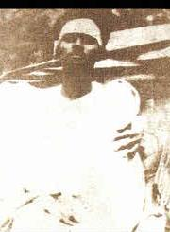
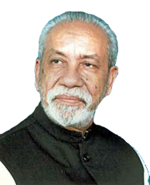
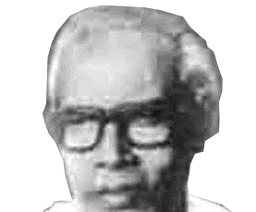
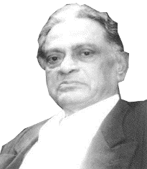
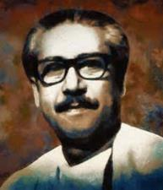
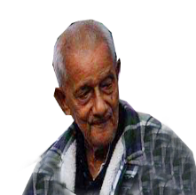
শওকত আলী
মোহাম্মদ তোয়াহা
গাজীউল হক
গোলাম মাহবুব
শেখ মুজিবুর রহমান
আবদুল মতিন
এই অবস্থায় মুসলিম লীগ সরকার সংগ্রাম পরিষদের আহবায়ক শামসুল হক, বঙ্গবন্ধু শেখ মুজিবুর রহমান, ও অলি আহাদসহ অনেক নেতাকে গ্রেপ্তার করে। সংগ্রাম পরিষদের নেতৃবৃন্দের গ্রেপ্তার হওয়ার পর পূর্ব বাংলার ছাত্র সমাজ এবং জনগণ আরও বিক্ষুব্ধ হয়ে পড়ে এবং এর প্রতিবাদে ১৩ ও ১৫ মার্চ ১৯৪৮ ধর্মঘট পালন করে।

Slide 11
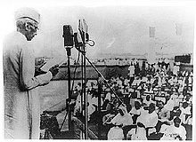
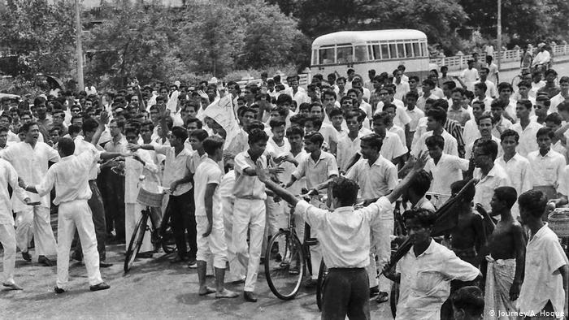
জিন্নাহর ঘোষণা
এরুপ উত্তপ্ত অবস্থায় পাকিস্তানের গভর্ণর জেনারেল মোহাম্মদ আলী জিন্নাহ ১৯৪৮ সালের ২১ মার্চ ঢাকার রেসকোর্স ময়দানে এবং ২৪ মার্চ ঢাকা বিশ্ববিদ্যালয়ে ভাষণদানকালে আনুষ্ঠানিকভাবে উর্দুকে পাকিস্তানের একমাত্র রাষ্ট্রভাষা হিসেবে ঘোষণা করেন। তিনি উর্দুকে ইসলামি সংস্কৃতি ও ঐতিহ্যের ধারক দাবি করে বলেন যে, “একমাত্র উর্দুই হবে পাকিস্তানের একমাত্র রাষ্ট্রভাষা। যারা এ ব্যাপারে বিভ্রান্তি সৃষ্টি করেছেন তারা পাকিস্তানের শত্রু।”
গভর্ণর জেনারেলের এরুপ হঠকারিতামূলক সিদ্ধান্ত ও ঘোষণায় বাঙালি জাতি দারুনভাবে মর্মাহত হয়। সেদিন ঢাকা বিশ্ববিদ্যালয়ের ছাত্ররা মোহাম্মদ আলী জিন্নাহর ঘোষণার তীব্র প্রতিবাদ করে। না না ধবনিতে সমাবর্তন অনুষ্ঠান প্রকম্পিত করে সভাস্থল ত্যাগ করে।

Slide 12
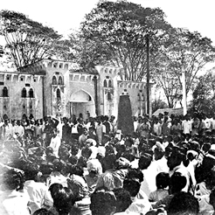
ভাষা আন্দোলন
ঢাকা বিশ্ববিদ্যালয়ের আমতলায় ছাত্রদের সভা (১৯৫২)
ভাষা আন্দোলনে ঢাকা বিশ্ববিদ্যালয়ের একটি রাস্তা
এ অবস্থায় ধারবাহিক ভাবে ভাষা আন্দোলন অব্যাহত ভাবে চলতে থাকে। ৪ঠা ফেব্রুয়ারি ১৯৫২ ঢাকা বিশ্ববিদ্যালয় এবং অন্যান্য শিক্ষা প্রতিষ্ঠানের ছাত্ররা ঢাকা বিশ্ববিদ্যালয় প্রাঙ্গনে এসে জড়ো হয়। সমাবেশ থেকে বাংলাকে রাষ্ট্রভাষা হিসেবে গ্রহণের দাবি জানানো হয়। ছাত্ররা তাদের সমাবেশ শেষে এক বিশাল বিক্ষোভ মিছিল বের করে। ২০শে ফেব্রুয়ারি সরকার এক মাসের জন্য সভা, সমাবেশ ও মিছিল নিষিদ্ধ করে ১৪৪ ধারা জারি করে। ঐদিন রাতে বৈঠক করে 'সর্বদলীয় রাষ্ট্রভাষা সংগ্রাম পরিষদ' ১৪৪ ধারা ভঙ্গ করার এবং পূর্বনির্ধারিত কর্মসূচী পালনের সিদ্ধান্ত নেয়।

Slide 13
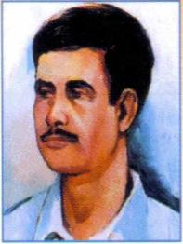
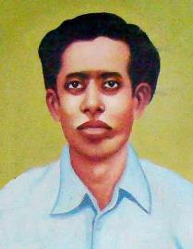
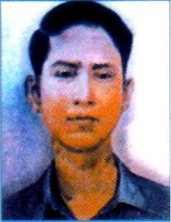
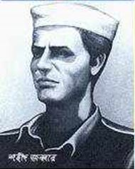
২১ ফেব্রুয়ারি শহীদ
১৯৫২ সালের ফেব্রুয়ারী মাসে পূর্ব পাকিস্তানের মুখ্যমন্ত্রী খাজা নাজিমুদ্দিন জানান যে পাকিস্তান সরকারের সিদ্ধান্ত মেনে নেওয়া হবে। এই ঘোষণার ফলে আন্দোলন আরো জোরদার হয়ে ওঠে। পুলিশ ১৪৪ ধারা জারি করে মিটিং-মিছিল ইত্যাদি বে-আইনি ঘোষণা করে। ২১ ফেব্রুয়ারি, ১৯৫২ সালে এই আদেশ অমান্য করে ঢাকা বিশ্ববিদ্যালয়-এর অনেক ছাত্র ও আরো কিছু রাজনৈতিক কর্মীরা মিলে ‘রাষ্ট্রভাষা বাংলা চাই’ মিছিল শুরু করেন। মিছিল ঢাকা মেডিক্যাল কলেজ-এর কাছে এলে পুলিশ মিছিলের উপর গুলি চালায়। গুলিতে নিহত হন আব্দুস সালাম, রফিক, বরকত, জব্বার সহ আরো অনেকে।
সালাম
রফিক
বরকত
জব্বার

Slide 14
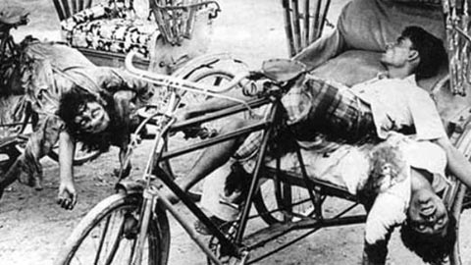
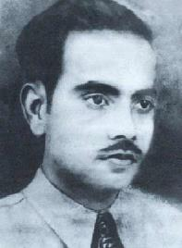
22 ফেব্রুয়ারী শহীদ
১৯৫২ সালের 22 ফেব্রুয়ারী সারা দেশে ছাত্র-শিক্ষক, সাহিত্যিক ও বুদ্ধিজীবী, শ্রমিক ও সাধারণ মানুষ রাষ্ট্রভাষা বাংলার দাবিতে পূর্ণ দিবস হরতাল পালন করে এবং ১৪৪ ধারা ভঙ্গ করে। ঐদিন পুলিশের গুলিতে শহিদ হন শফিউর রহমান শফিক ও রিক্সা চালক আউয়াল এবং অপরিচিত অনেকে। এই ঘটনার প্রতিবাদে সারা পূর্ব পাকিস্তানে আন্দোলন ছড়িয়ে পড়ে ও তীব্র আকার ধারন করে। অবশেষে পাকিস্তান সরকার অবস্থা বেগতিক দেখে জনগণের চাপের মুখে বাংলাকে রাষ্ট্রভাষাররূপে ঘোষণা করতে বাধ্য হয়।
রিক্সাচালক আউয়াল
শফিক

Slide 15
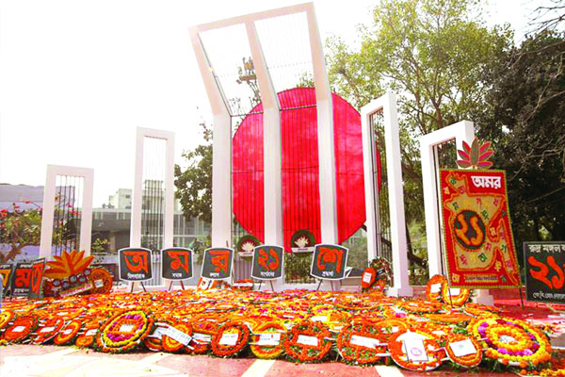
শহীদ মিনার
২৪ ফেব্রুয়ারি ১৯৫২ সকালে, ২২ ফেব্রুয়ারির শহীদ শফিউরের পিতা অনানুষ্ঠানিকভাবে শহীদ মিনারটি উদ্বোধন করেন। ২৬ ফেব্রুয়ারি সকালে দশটার দিকে শহীদ মিনার আনুষ্ঠানিক ভাবে উদ্বোধন করেন আজাদ পত্রিকার সম্পাদক আবুল কালাম শামসুদ্দিন। উদ্বোধনের দিন অর্থৎ ২৬ ফেব্রুয়ারি পুলিশ ও সেনাবাহিনী মেডিকেলের ছাত্র হোস্টেল ঘিরে ফেলে এবং প্রথম শহীদ মিনারটি ভেঙ্গে ফেলে।

Slide 16
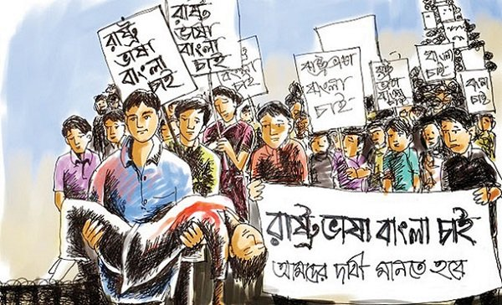
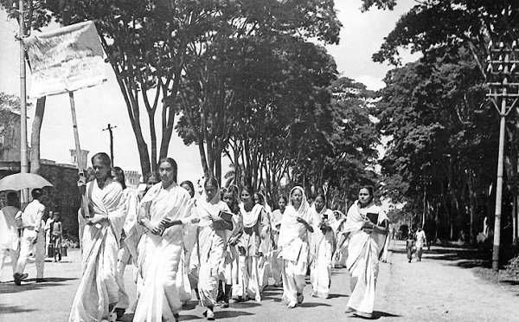
সংবিধানে রাষ্ট্রভাষা বাংলা
ভাষা আন্দোলন শুরুর প্রায় দশ বছর পর বাংলা পাকিস্তানের রাষ্ট্রভাষা হিসাবে আনুষ্ঠানিক স্বীকৃতি পায় ১৯৫৬ সালের ২৯শে ফেব্রুয়ারি। সংবিধানে রাষ্ট্রভাষা উর্দু এবং বাংলা হবে পাকিস্তানের রাষ্ট্রভাষা। ব্রিটিশ আমল থেকেই দাপ্তরিক ভাষা হিসাবে ইংরেজীর প্রচলন ছিল। ১৯৬২ সালের ১লা মার্চ আইয়ূব খান পাকিস্তান প্রজাতন্ত্রের সংবিধানে (The Consititution of the Republic of Pakistan) বাংলাকে জাতীয় ভাষা হিসাবে উল্লেখ করা হয়।

Slide 17
স্বীকৃতি
২১শে ফেব্রুয়ারি
১৯৯৯ সাল ১৭ নভেম্বর ইউনেস্কো ২১শে ফেব্রুয়ারিকে আন্তর্জাতিক মাতৃভাষা হিসাবে ঘোষণা করে।
২১ ফেব্রুয়ারিকে ‘আন্তর্জাতিক মাতৃভাষা দিবস’ হিসেবে স্বীকৃতি দেওয়ার জন্য তৎকালীন বাংলাদেশের প্রধানমন্ত্রী শেখ হাসিনা সরকার ইউনেস্কোর কাছে লিখিতভাবে প্রস্তাব করে,
১৯৯৯ খ্রিষ্টাব্দের ১৭ নভেম্বর অনুষ্ঠিত ইউনেস্কোর প্যারিস অধিবেশনে প্রস্তাব উত্থাপন করা হয় ও এতে ১৮৮টি দেশ সমর্থন জানালে একুশে ফেব্রুয়ারিকে ’আন্তর্জাতিক মাতৃভাষা দিবস’ হিসেবে ঘোষণা করা হয় এবং ২০০০ সালের ২১ ফেব্রুয়ারি থেকে দিবসটি জাতিসঙ্ঘের সদস্যদেশসমূহে যথাযথ মর্যাদায় পালিত হচ্ছে।

Slide 18
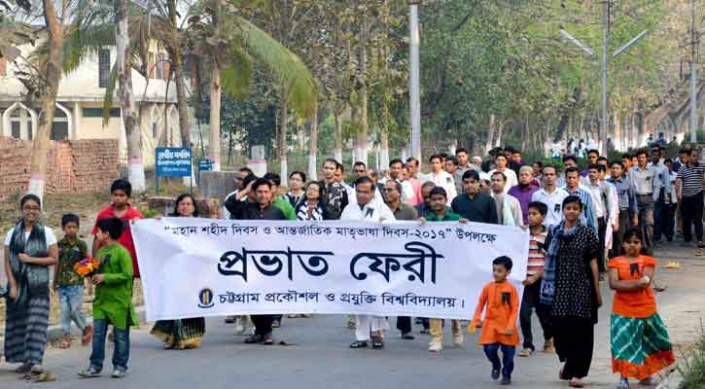
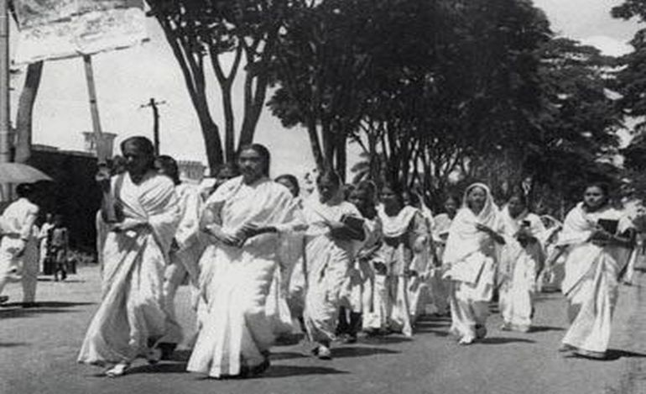
একুশের গান
২১ ফেব্রুয়ারি গুলিবর্ষণের ঘটনার পর, একুশ নিয়ে প্রথম গান লেখেন আবদুল গাফফার চৌধুরী। গানটি হল, আমার ভাইয়ের রক্তে রাঙানো একুশে ফেব্রুয়ারি, আমি কি ভুলিতে পারি। প্রথমে আবদুল লতিফ সুর দেন। পরে করাচী থেকে ঢাকা ফিরে ১৯৫৪ সালে আলতাফ মাহমুদ আবার নতুন সুর দিলেন। সেই থেকে ওটা হয়ে গেল একুশের প্রভাত ফেরীর গান। ২১শে ফেব্রুয়ারি আন্তর্জাতিক মাতৃভাষা দিবস হিসেবে স্বীকৃতি পাবার পর এই গানটিও আন্তর্জাতিকতা পেতে শুরু করে। ইতিমধ্যে সুইডিশ ও জাপানি ভাষার অনুদিত হয়েছে।

Slide 19
একুশের প্রথম
একুশের প্রথম কবিতা - ‘কাঁদতে আসিনি, ফাঁসির দাবি নিয়ে এসেছি’। এই কবিতাটি লিখেন মাহবুব-উল-আলম চৌধুরী। ওই সময়ে তিনি চট্টগ্রামের রাষ্ট্রভাষা সংগ্রাম কমিটির আহ্বায়ক। একুশের প্রথম উপন্যাস আরেক ফালগুন, লিখেছেন জহির রায়হান। একুশের প্রথম সংকলন, সম্পাদনা করেছেন হাসান হাফিজুর রহমান।
প্রখ্যাত চলচ্চিত্র নির্মাতা জহির রায়হানের ‘জীবন থেকে নেয়া’ ছবির একটি অংশে প্রভাত ফেরি ও শহীদ মিনারে ফুল দেওয়ার দৃশ্য রয়েছে। খালি পায়ে ফুল দিতে যাওয়ার সেই দৃশ্যে বিখ্যাত ‘আমার ভাইয়ের রক্তে রাঙানো একুশে ফেব্রুয়ারি’ গানটি সম্পূর্ণ বাজানো হয় আবহসঙ্গীত হিসেবে।

Slide 20
উপসংহার
fvlv Av‡›`vj‡bi wk¶vB evOvwj RvwZ‡K ¯^vwaKvi Av‡›`vj‡b `xw¶Z K‡i ¯^vaxb mve©‡fŠg evsjv‡`k cÖwZôvi mk¯¿ msMÖv‡g †cÖiYv †hvMvq| myZivs ejv hvq †h, fvlv Av‡›`vj‡bi d‡jB evOvwj RvZxqZvev‡`i weKvk N‡U, cÖwZwôZ nq we‡k¦i gvbwP‡Î ¯^vaxb mve©‡fŠg evsjv‡`k| G Av‡›`vj‡bi wk¶vB Zv‡`i g‡a¨ MYZvwš¿K, Amv¤úª`vwqK, fvlvwfwËK RvZxqZvev`x †PZbvi D‡b¥l NUvq| fvlv Av‡›`vjb‡K evOvwj RvZxqZvev‡`i cÖ_g mymsnZ ù~iY ejv nq|
পৃথিবীতে কোনো জাতিকে মাতৃভাষাকে রাষ্টীয় ভাষায় প্রতিষ্ঠা করতে বাঙালিদের মতো রক্তপাত করতে হয়নি। একুশ মানে মাথা নত না করা; একুশ মানে দৃপ্ত পথে এগিয়ে যাওয়া। একুশের চেতনায় আমরা এগিয়ে চলেছি, একুশের পথ ধরেই এসেছে বাংলার স্বাধীনতা।

Slide 21
একক কাজ
ভাষা আন্দোলন বলতে কি বুঝ?

Slide 22
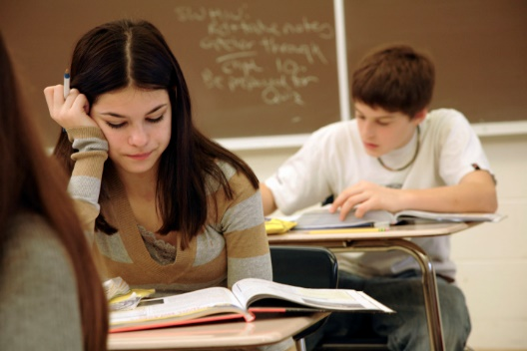
জোড়ায় কাজ
আন্তর্জাতিক মাতৃভাষা দিবস কি?

Slide 23
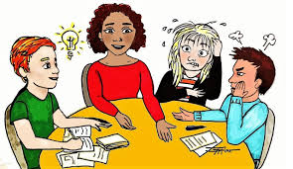
দলগত কাজ
ভাষা আন্দোলনের তাৎপর্য বিশ্লেষণ কর?

Slide 24
মূল্যায়ন
ক) আন্তর্জাতিক মাতৃভাষা কবে ঘোষণা করা হয়?
খ) তমুদ্দুন মজলিস গঠনের উদ্দেশ্য কি ছিল?
গ) ‘আমার ভাইয়ের রক্তে রাঙানো একুশে ফেব্রুয়ারি’- গানটির রচয়িতা ও সুরকার কে?
ঘ) ‘কাঁদতে আসিনি, ফাঁসির দাবি নিয়ে এসেছি’- কবিতাটির লেখক কে?
ঙ) ২২ ফেব্রুয়ারী কে কে শহীদ হন?

Slide 25
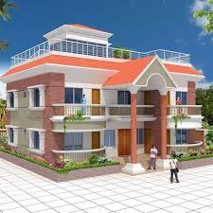
বাড়ির কাজ
১। ভাষা আন্দোলনের পটভূমি, ঘটনাপ্রবাহ ও ফলাফল আলোচনা কর।
২। ‘ভাষা আন্দোলনের জাতীয়তাবাদী চেতনাই হলো স্বাধীন বাংলাদেশ’ উক্তিটি মূল্যায়ন কর।

Slide 26
ডিজিটাল ক্লাশ এখানেই সমাপ্ত।

